Slide 1


LA MESA DE SERVICIO DE INICIO RÁPIDO PARA EMPRESAS
Cree e implemente instancias únicas de la mesa de servicio en menos de 60 segundos

Slide 2





Cada empresa tiene varios equipos de servicio que son como el de TI
Viajes
Legal
Recursos Humanos
Finanzas
Instalaciones

Slide 3


Pero tienen diferencias en cuanto a la prestación de servicios
Marcos de referencia y normas como ITIL, COBIT, ISO/ICE 2000
Énfasis en el autoservicio
Procesos y flujos de trabajo automatizados
Visibilidad basada en métricas e información sobre las operaciones y la experiencia del cliente
Adopción de tecnología para las funciones de gestión de servicios
Gestión de servicios en
Equipos de TI
Gestión de servicios en
Equipos que no son de TI

Slide 4
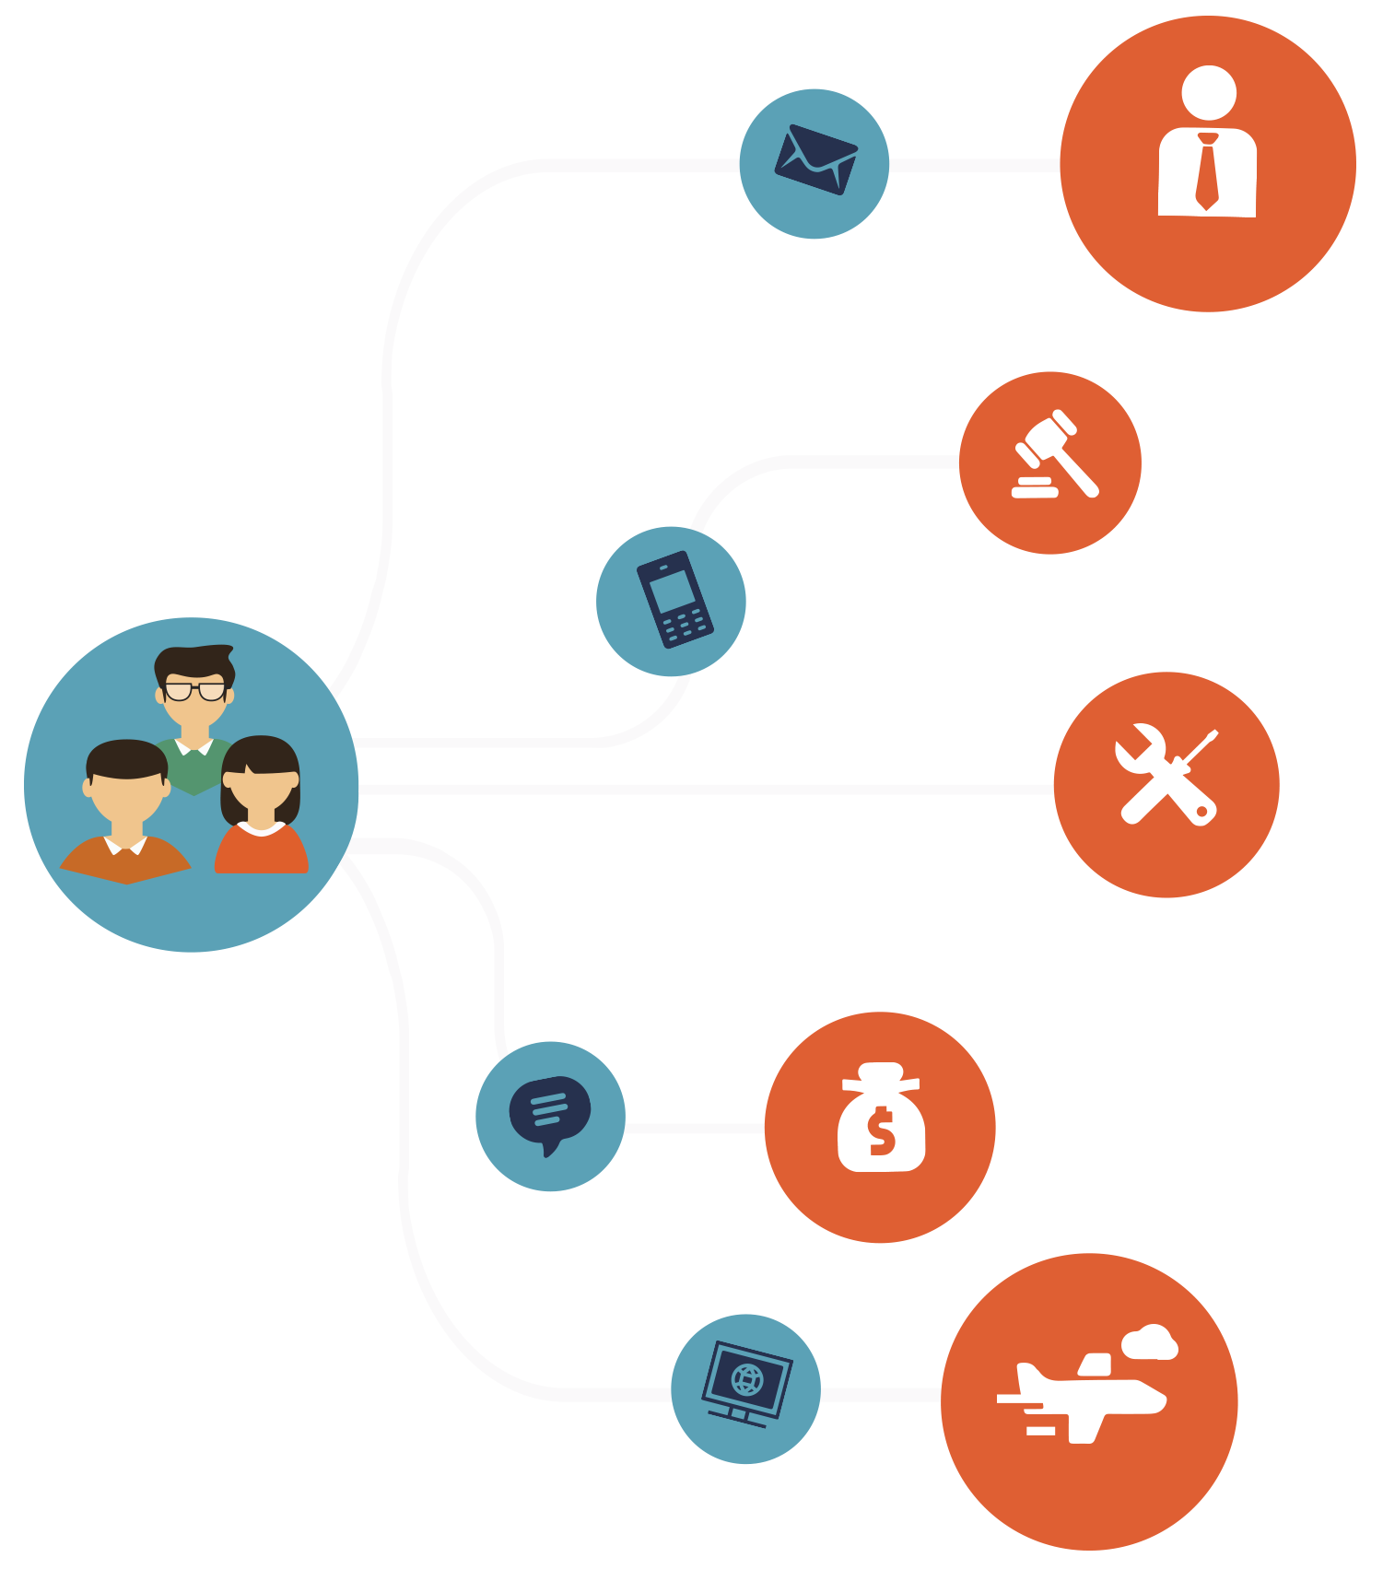
Porque se ven así

Slide 5




Y esto resulta en...
Falta de estandarización de los servicios en las distintas funciones empresariales
Experiencia de usuario final inconexa al tratar con varios equipos y aplicaciones
Herramientas desiguales y redundantes que reflejan las brechas subyacentes
Las inversiones en procesos, herramientas y mejores prácticas de TI que benefician al equipo de TI no benefician a otros equipos

Slide 6


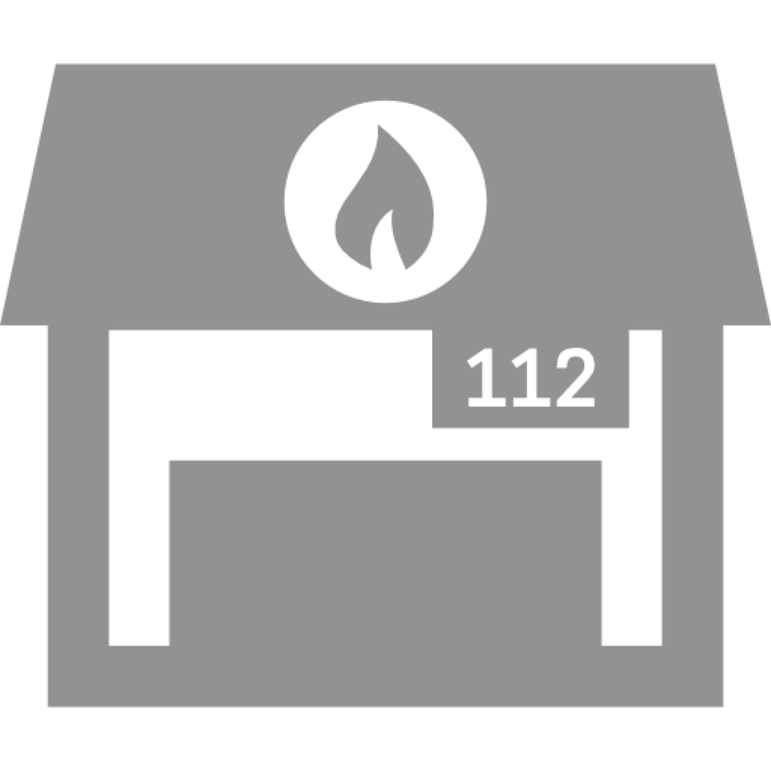
Pero, ¿por qué son diferentes?
Muchos de los problemas relacionados con la eficiencia operativa en TI se resuelven con la tecnología y la automatización de procesos.
A diferencia de TI, la adopción de tecnología no siempre es una prioridad en otras funciones empresariales
Las implementaciones complejas, costosas y engorrosas pueden terminar como el Gran Túnel de Boston (proyecto Big Dig)
El equipo de TI está tan ocupado con las tareas de contingencia que a menudo los proyectos de tecnología estratégica quedan rezagados

Slide 7
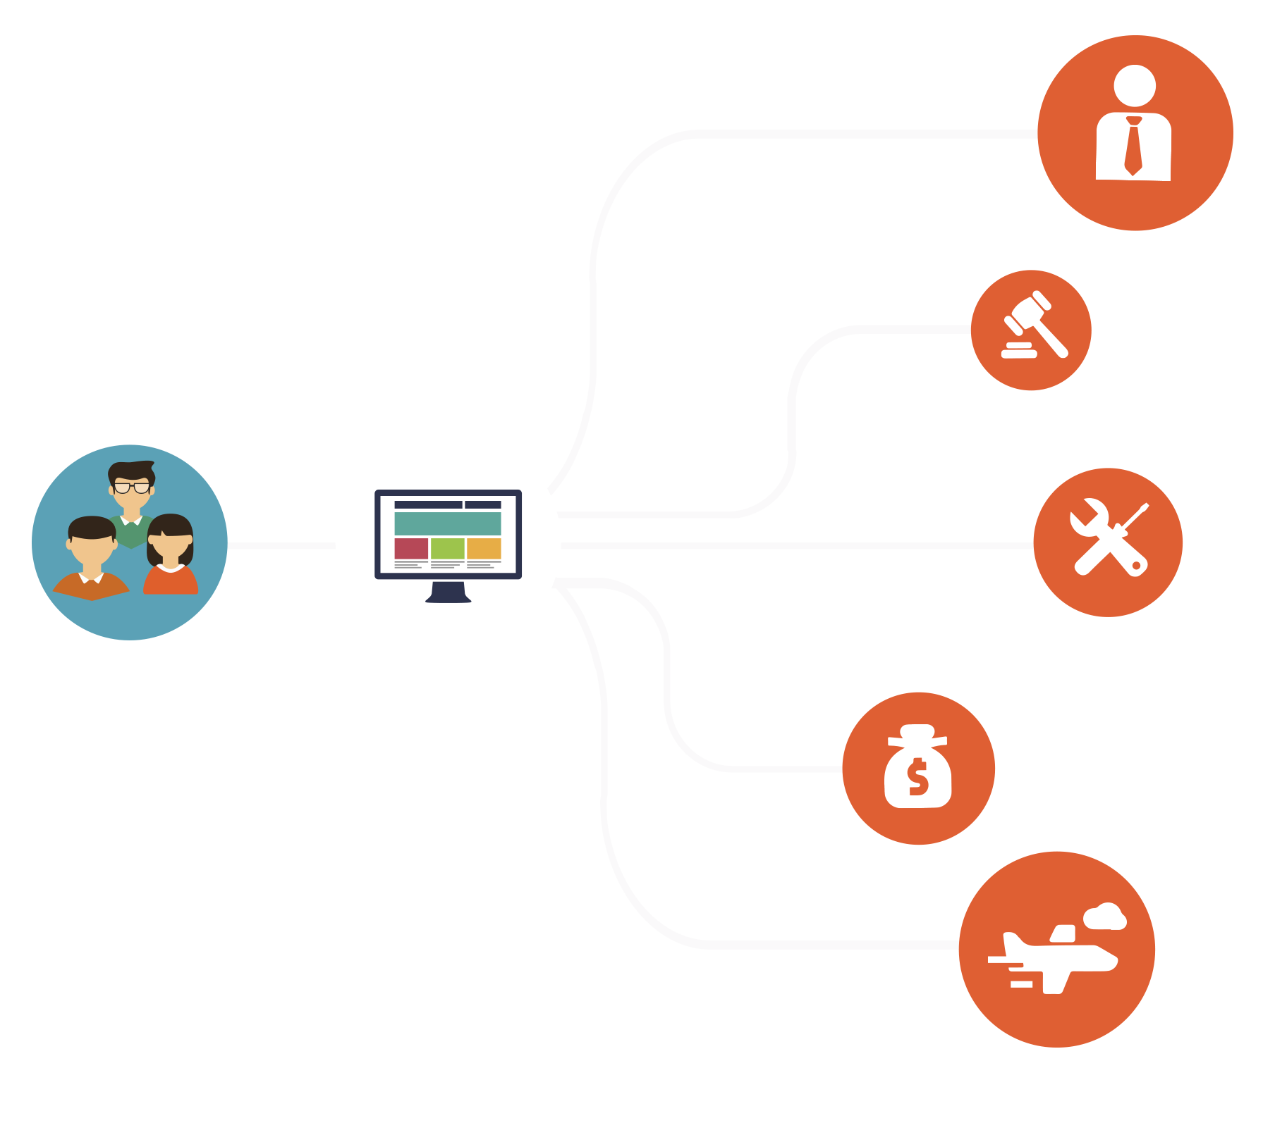
¿Y si no fuera así?

Slide 8


Un portal central para que los usuarios finales puedan notificar y dar seguimiento a los problemas
Una experiencia de usuario final consistente entre los equipos de servicio
Las normas y mejores prácticas de TI se extienden a otros equipos de servicio
Gestión de servicios eficiente con una única herramienta en toda la empresa
Esto significa...

Slide 9


¿Cuál es la mejor forma de hacerlo?
Aproveche las inversiones en TI para beneficiar a otros equipos de gestión de servicios
Hágalo rápida y fácilmente sin incurrir en gastos generales

Slide 10

Presentamos la
MESA DE SERVICIO DE INICIO RÁPIDO PARA EMPRESAS
Se basa en ServiceDesk Plus, la aplicación insignia de ITSM líder en el sector; la utilizan más de 100 000 mesas de servicio en todo el mundo

Slide 11

La
MESA DE SERVICIO DE INICIO RÁPIDO PARA EMPRESAS
Múltiples instancias
Una organización
Un portal

Slide 12

La
MESA DE SERVICIO DE INICIO RÁPIDO PARA EMPRESAS
Cree e implemente instancias únicas de la mesa de servicio en menos de 60 segundos

Slide 13





Funciones clave
Directorio empresarial único
Instancias únicas de la mesa de servicio
Automatización de servicios
Catálogo y plantillas integrados
Portal de solicitudes centralizado

Slide 14
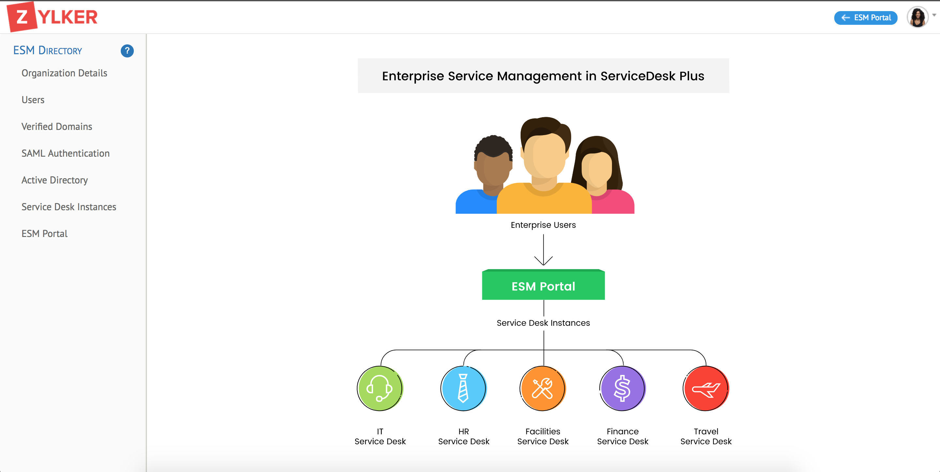
Directorio empresarial único
Mantenga los usuarios, las mesas de servicio, las autenticaciones y las asociaciones en un solo lugar.

Slide 15
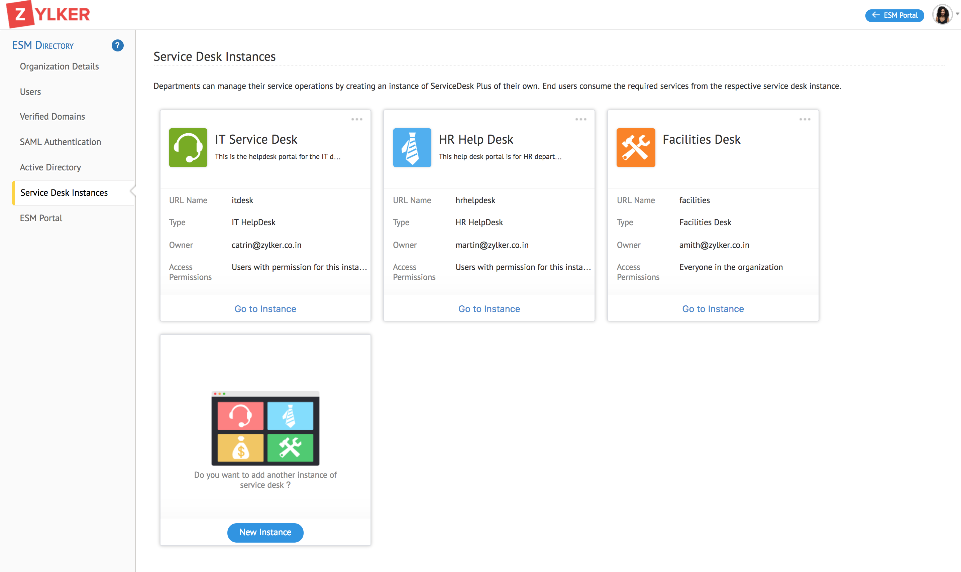
Instancias únicas de la mesa de servicio
Cree instancias de mesa de servicio individuales para cada función de negocio y facilite una prestación de servicios organizada usando personalizaciones sin código.

Slide 16
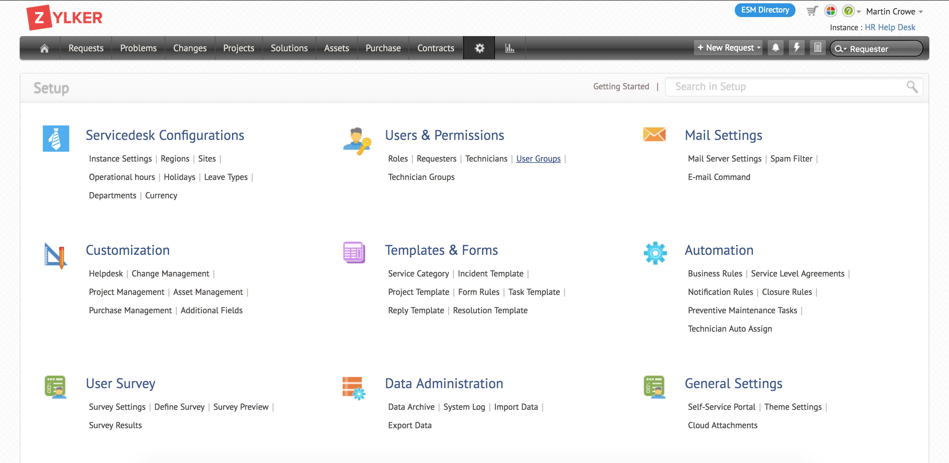
Automatización de servicios
Implemente flujos de trabajo de ITSM para gestionar de forma eficiente todos los aspectos del ciclo de vida del servicio empresarial.

Slide 17
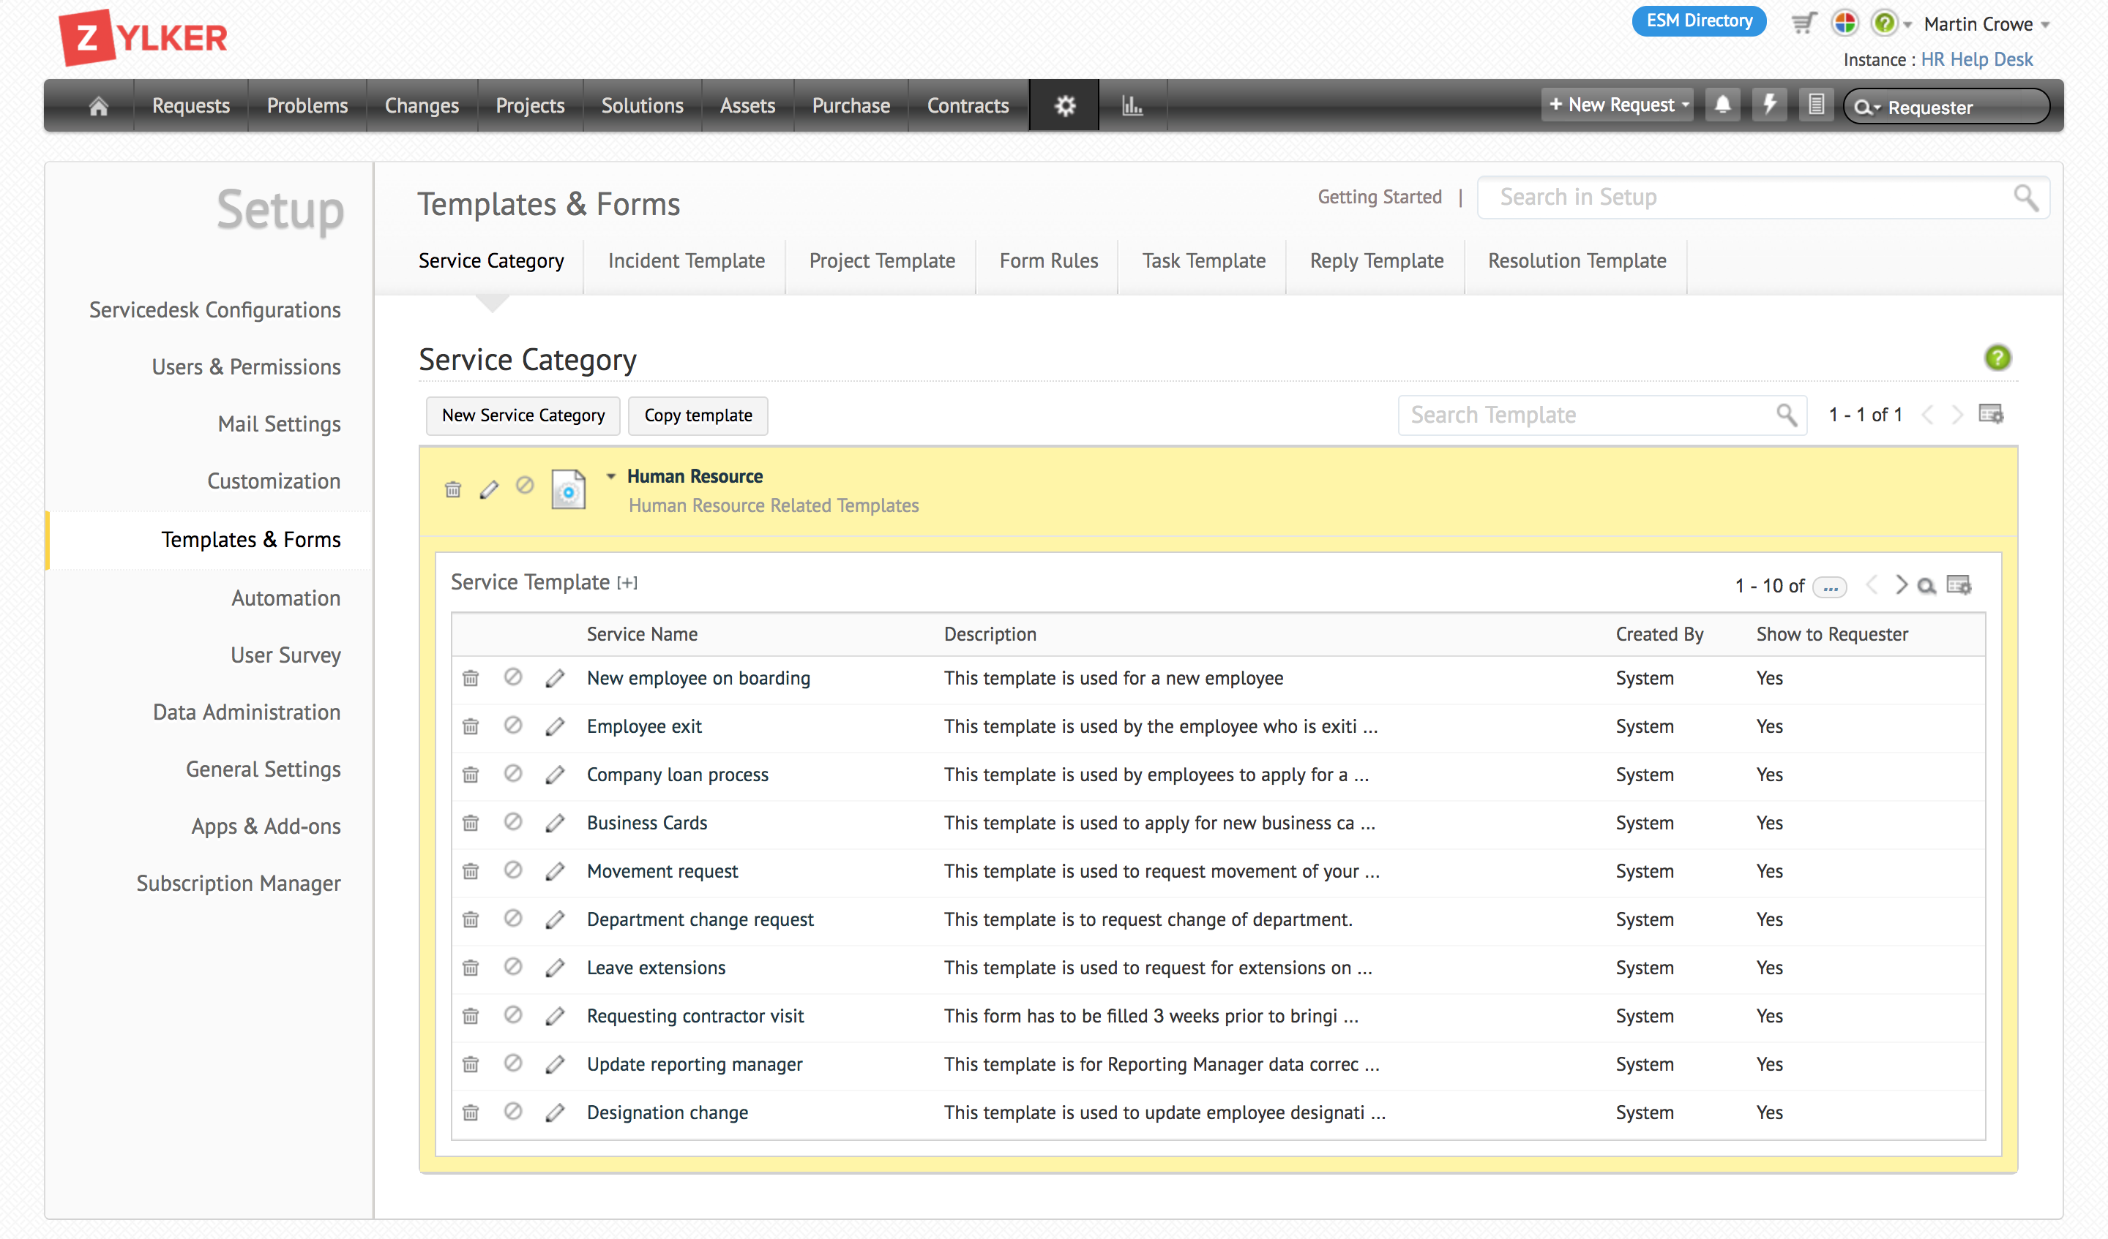
Catálogo y plantillas integrados
Acelere la adopción de la gestión de servicios en todos los departamentos usando plantillas predefinidas y catálogos de servicios exclusivos para cada unidad de negocio.

Slide 18
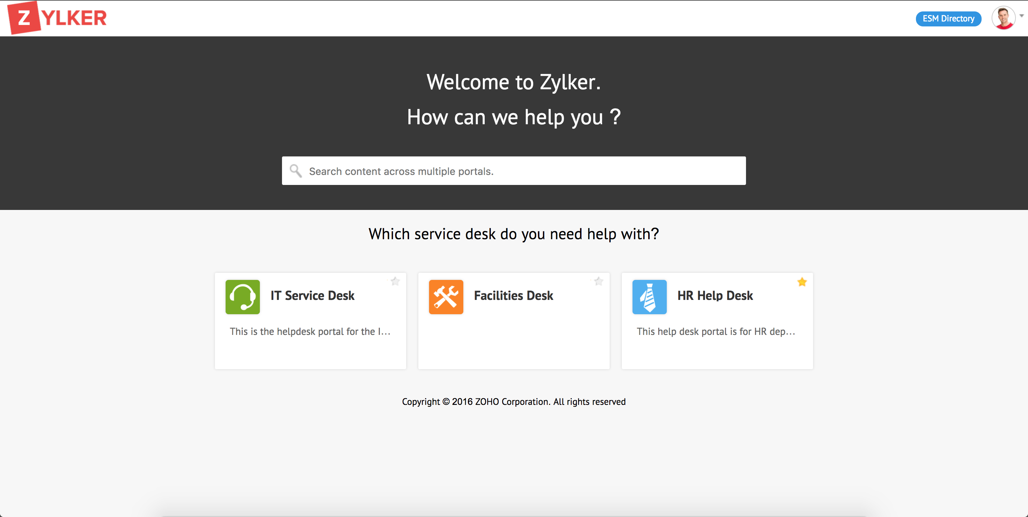
Portal de solicitudes centralizado
Muestre todos los servicios que los usuarios finales necesitan en un único portal basado en los permisos de acceso de cada individuo.

Slide 19



Funciones únicas
Inicio rápido
Flexible
Centralizado
Cree e implemente una instancia de mesa de servicio en menos de 60 segundos.
Elija cualquiera de las tres versiones de ServiceDesk Plus para cada instancia y cambie las versiones según sea necesario.
Proporcione a los usuarios finales un portal central para varias instancias de mesa de servicio.

Slide 20

Mueva los tickets entre diferentes instancias de la mesa de servicio
Integraciones de terceros exclusivas para dominios específicos (como RR. HH., instalaciones, etc.) para cada tipo de instancia
Una instancia de mesa de servicio para el equipo de instalaciones completamente desarrollada con módulos y terminología nativa
Hoja de ruta

Slide 21


Disponer de instancias de mesa servicio independientes para TI, instalaciones y registro nos permite dar seguimiento a los problemas por separado, al tiempo que nos permite acceder a los recursos de los demás departamentos. Con la nueva versión de ServiceDesk Plus, sentimos que los departamentos de soporte y administración de la empresa están trabajando juntos para brindar asistencia. Me encanta que sea personalizable, fácil de usar y que esté disponible a un gran precio.
Beverley Seche,
Administrador de red en Stark & Stark, Abogados.

Slide 22


Gracias
www.servicedeskplus.com
hello@servicedeskplus.com
me_itsm
facebook.com/servicedeskplus

